Slide 1
Формирование позитивных детско-родительских отношений
Родительство – самая трудная из профессий на «планете людей».
Суть её – выращивание человечности..
А.Г.Асмолов

Slide 2
Рассмотрим 6 типов воспитания, их сильные и слабые стороны.
1 Потакающее воспитание
2Традиционное воспитание
3.Развивающее воспитание
4 Программирующее воспитание
5 Эпизодическое воспитание
6 Личностно-ориентированное воспитание

Slide 3
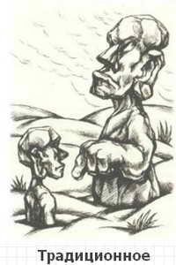
1. Традиционное воспитание: ребёнок всегда должен слушаться старших.
Традиции воспитания обязательно включают в себя приучение ребёнка действовать в соответствии с различными нормами, правилами и запретами, обязанностями, например, нормам вежливости, гигиены, уважения к старшим.
Второй обязательный момент – тёплые эмоциональные отношения с детьми.
Третий момент – приобщение детей к ценностям, которые разделяют его родители.
Основной принцип: дети должны всегда слушаться родителей, ибо те лучше знают, что хорошо, а что плохо.
Традиционное воспитание заканчивается в подростковом возрасте, подросток ориентируется на ценности сверстников и героев, которым поклоняется. Привыкнув слушаться, и перестав воспринимать родителей в качестве авторитетов, подросшие дети поддаются всевозможным влияниям, могут стать лёгкой добычей продавцов наркотиков, криминальных структур и др

Slide 4
Как я тащился от тебя,
И до сих пор я от тебя порой балдею.
Но вот сейчас — забей ты на меня,
Я больше доставать тебя не смею...
Как на тебя я сильно западал...
Стремился, ревновал и чувствовал себя лажово.
Расслабься. Отвалю я от тебя. Облом меня достал.
Тусуйся с ним, если тебе кайфово.

Slide 5
Я вас любил. Любовь ещё, быть может,
В моей душе угасла не совсем.
Но пусть она вас больше не тревожит.
Я не хочу печалить вас ничем.
Я вас любил безмолвно, безнадежно и т. д

Slide 6
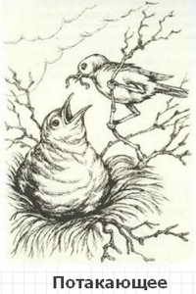
2 Потакающее воспитание: ребёнок должен быть доволен
Основной принцип – родители стараются не конфликтовать с ребёнком.
отсутствие запретов,
выполнение всех желаний и превращение его в центр вселенной.
идти навстречу капризному ребёнку часто бывает легче, чем вводить ограничения и настаивать на том, что они считают должным.
Замысел родителей состоит в следующем: «Сейчас мы делаем всё для него, а он вырастет и будет это ценить, будет и уступать нам и всё делать для нас».
Этот замысел не оправдывается: сам по себе ребёнок не научится ни уступать, ни учитывать чужие интересы, ни следовать каким-либо правилам и нормам.

Slide 7
3.Развивающее воспитание: ребёнок должен стать умным и талантливым
Главная ценность – максимально возможное и максимально раннее развитие всех способностей ребёнка, чаще всего – интеллектуальных, спортивных и музыкальных. Родители, вкладывая все силы в обучение и развитие ребёнка, провоцируют перекос в развитии «Если я хорошо учусь, то со всем остальным ко мне не приставайте».
Ребёнок имеет шанс вырасти образованным и успешным эгоистом не умеющим строить отношения с другими людьми.

Slide 8
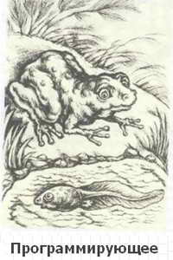
4 Программирующее воспитание: мы знаем, кем должен стать ребёнок, и будем готовить его к этому с детства.
Основной принцип – целенаправленная подготовка к определённому будущему (дворянское воспитание). Наиболее частая проблема – подросшие дети из-под родительского влияния попадают под чьё-то другое. Все планы родителей могут разрушиться.
Другой тип проблем, когда выросший ребёнок во всём слушается, следует заданной программе, но осуществление программы не приносит ему счастья.

Slide 9
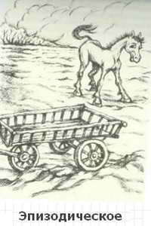
5 Эпизодическое воспитание: сначала работа, а дети – потом.
Наиболее распространённый тип воспитания. Большую часть суток ребёнок предоставлен сам себе, а в оставшееся время его воспитывают, совмещая строгость и эмоциональную близость. Такая непоследовательность приводит к капризам и истерикам ребёнка. Формируется неуверенность в себе и стремление уклониться от ответственности, интеллектуальная неразвитость ребёнка, бедность внутреннего мира, привязанность к телевизору и компьютеру.

Slide 10
6 Личностно-ориентированное воспитание: учить ребёнка быть самостоятельной, ответственной и творческой личностью.
личностное воспитание вбирает в себя многие компоненты традиционного и развивающего воспитания, включая их в новое целое, куда входят по меньшей мере два момента, отсутствующие во всех рассмотренных выше типах: опыт ответственного и осмысленного принятия ребенком самостоятельных решений и обсуждение с ребенком оснований его и ваших действий.
такое воспитание требует от родителей больше времени, сил и размышлений, чем другие виды.
Строим стратегию отношений.

Slide 11
5 китов стратегии личностного отношения
Безусловно принимать ребенка, сопереживать ему и стремиться его понять.
Открыто выражать свои чувства и быть готовыми к диалогу с ребенком.
Учить ребенка сопереживать другим людям, понимать их, считаться с ними,
договариваться и сотрудничать с ними.
Приобщать ребенка к общепринятым ценностям и помогать ему осваивать нормы и способы человеческого поведения.

Slide 12
Ребенок никогда не рождается трудным. Он может родиться либо здоровым, либо больным. Трудным ребенка делают семья и общество.
Быть родителем – это совершенно особенная творческая деятельность, в ходе которой создаётся не книга, не картина, не симфония, а новый человек. Это наиболее сложный вид человеческого творчества. Ведь ребёнок не является пассивным материалом, ждущим нашего воздействия, а активное существо, обладающее собственной волей, желаниями и потребностями. И задача родителей состоит в том, чтобы научить его быть человеком в полном смысле этого слова – научить его творить свою жизнь и себя, быть счастливым и дарить счастье другим.

